Slide 1
第三章 进程管理
3.1进程的概念
3.2进程状态及其转换
3.3进程控制
3.4进程的同步与互斥
3.5进程通信
3.6死锁
3.7线程

Slide 3
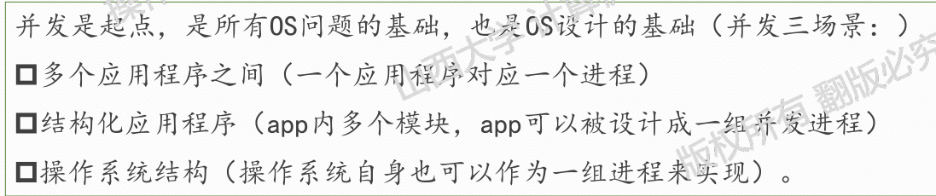
3.4 进程的同步与互斥
并发执行的多个进程，不采取措施，可能导致结果的不可再现性。
为此，现代操作系统都在内核中设有进程的互斥同步机制，以控制并发执行的诸进程能有效的共享资源和相互合作，使并发程序的执行仍具有可再现性。

Slide 4
3.4 进程的同步与互斥
3.4.1 进程间的制约关系
3.4.2 进程互斥
3.4.3 进程同步
3.4.4 信号量机制
3.4.5 经典同步互斥问题

Slide 5
3.4.1 进程间的制约关系
系统中存在的这些进程之间存在两种关系：
资源共享关系（间接制约）：例如共享I/O设备、共享数据内存等
相互合作关系（直接制约）：例如在输入进程、计算进程和打印进程三者之间

Slide 6
1．间接制约关系
多个进程之间彼此无关，它们并不知道其他进程的存在，但这些进程既然是同处于一个系统中，也就必然存在着资源共享的关系。
例如，在仅有一台打印机的系统中，有两个进程A和B，如果在A进程提出打印请求时，系统已将打印机分配给进程B，则系统让A进程等待，直至B将打印机用完并释放后，系统才将打印机分配给进程A。如果不采取任何控制措施，则会出现打印机输出结果错误。

Slide 7
1．间接制约关系
由于各进程要求共享资源，而有些资源需要互斥使用，因此各个进程间竞争使用这些资源，进程间的这种关系称为间接制约，操作系统必须采用某种方法来保证存在间接制约关系的进程间并发执行的正确性，这就是互斥机制。

Slide 8
2．直接制约关系
多个进程间知道对方的存在，表现出来的是一种相互合作的关系。
此时要保证相互合作的各个进程在执行次序上的协调，不会出现与时间有关的差错。
例如，有一计算进程A将计算结果通过单缓冲向打印进程B提供数据打印。如果不控制进程间的执行顺序则会出现错误，例如在B没有取走数据时A向缓冲区中放数据，就会造成数据丢失。

Slide 9
2．直接制约关系
系统中多个进程中发生的事件存在某种时序关系，各自的执行结果互为对方的执行条件，需要相互合作，共同完成一项任务。进程间的这种关系称为直接制约，操作系统也应该采用某种方法保证存在直接制约关系的进程间并发执行的正确性，这就是同步机制。

Slide 10
3.4.1 进程间的制约关系
虽然互斥与同步在概念上有差别。但从某种意义上讲，互斥也是一种同步，因为它也是进程之间如何使用共享资源的一种协调。

Slide 11
3.4 进程的同步与互斥
3.4.1 进程间的制约关系
3.4.2 进程互斥
3.4.3 进程同步
3.4.4 信号量机制
3.4.5 经典同步互斥问题

Slide 12
3.4.2 进程互斥
1 临界资源与临界区
2 互斥
3 互斥的软件实现
4 互斥的硬件实现

Slide 13
1.临界资源（Critical Resource）
系统中某些资源一次只允许一个进程使用，称这样的资源为临界资源或互斥资源或共享变量
如：进程ＡＢ共享一台打印机，若让它们交替使用则得到的结果肯定不是我们希望的。
临界资源可能是硬件，也可能是软件：变量，数据，表格，队列等。
并发进程对临界资源的访问必须作某种限制，否则就可能出与时间有关的错误。

Slide 14
临界区（Critical Section）
在并发的进程中各自访问临界资源的那段代码
不允许多个并发进程交叉执行的一段程序
注意：临界区是对某一临界资源而言的，对于不同临界资源的临界区，它们之间不存在互斥
如有程序段A、B是关于变量X的临界区，而C、D是关于变量Y的临界区，那么，A、B之间需要互斥执行，C、D之间也要互斥执行，而A与C、B与D之间不用互斥执行

Slide 15
显然，若能保证各个进程互斥地进入自己的临界区，便可实现它们对临界资源的互斥访问。
为此，每个进程在进入临界区之前应先对欲访问的临界资源进行检查，看它是否正被访问。如果此刻临界资源未被访问，该进程便可进入临界区，对该资源进行访问，并设置它正被访问的标志；如果此刻该临界资源正被某进程访问，则进程不能进入临界区。

Slide 16
因此，必须在临界区前面增加一段用于进行上述检查的代码，把这段代码称为进入区(entry section)。相应地，在临界区后面也要加上一段称为退出区(exit section)的代码，用于将临界区正被访问的标志恢复为未被访问标志。
entry section
critical section
exit section
remainder section

Slide 17
2.互斥
定义：一组并发进程中的多个程序段，因共享某一公有资源而导致它们必须以一个不允许交叉执行的单位执行
不允许两个以上的共享该资源的并发进程同时进入临界区称为互斥

Slide 18
互斥的原则：
有空让进
忙则等待
让权等待
有限等待

Slide 19
互斥的原则：
有空让进：当临界资源空闲时，可以允许一个请求进入临界区的进程进入
忙则等待：有进程在访问临界资源时，其他进程必须等待，不能进入临界区
让权等待：当进程不能进入临界区时，应立即释放处理机，以免进程陷入“忙等”状态。
保证平等、独立的竞争和使用公有资源的权力，且保证任一时刻至多只有一个进程在临界区
有限等待：任何进入临界区的要求应在有限的时间内得到满足
保证并发进程不发生饥饿或死锁

Slide 20
3.互斥的软件实现
软件实现的方法有多种算法。
基本原理是：在进入区设置和检查一些标志来标明是否有进程在临界区使用临界资源
如果已有进程在临界区，则在进入区通过循环检查进行等待
进程离开临界区后则在退出区修改标志。

Slide 21
加锁是一种最简单的实现进程互斥的方法，它使用一个锁变量W来表示某种临界资源的状态
W=1表示资源空闲可用；W=0表示资源正被使用

Slide 22
对临界资源加锁以实现互斥
lock（w）= begin local v
repeat
v <- w
until v=1
w <- 0
end
使用完以后unlock（w）将w赋值为1

Slide 23
这种实现方式是不能保证并发进程互斥执行所需要的准则2（忙则等待）。因为当有几个进程并发调用lock（w）时，在w←0语句执行之前，可能已有两个以上的多个进程由于v=1而进入临界区。
设置成原子操作
循环测试忙等待，不能让权等待，浪费CPU周期
可能会出现饥饿

Slide 24
Dekkers算法（单一变量，双变量）
Peterson算法（1981）
多进程同步Filter算法（1979）
通过分析上述方法，能更好地理解并发处理地复杂性
算法复杂，难以验证，不直观，存在忙等，效率不高等

Slide 25
4. 互斥的硬件实现
禁用中断

Slide 26
4. 互斥的硬件实现
在硬件中设置了测试与设置指令（原子操作）TestAndSet实现互斥
while TestAndSet(&lock)
进程的临界区代码
lock=true
进程的其他代码
循环测试，不能让权等待
可能会出现饥饿现象

Slide 27
缺点：存在一些影响系统可靠性和执行效率的问题
循环测试消耗较多CPU周期（让权等待）
某些情况下出现不公平现象，某进程永久饥饿状态（有限等待）。原因：每个进程是否能进入临界区是依靠自己的测试判断，这样没有获得执行机会的进程就无法判断
算法复杂，难以验证，不直观
解决方法：设置管理员也就是操作系统中的信号量

Slide 28
3.4 进程的同步与互斥
3.4.1 进程间的制约关系
3.4.2 进程互斥
3.4.3 进程同步
3.4.4 信号量机制
3.4.5 经典同步互斥问题

Slide 29
3.4.3 进程同步
相互合作的进程之间存在同步
属于直接制约

Slide 30
共享缓冲区的进程的同步
设某计算进程Ｃ和打印进程Ｐ共用一个缓冲区Buf，Ｃ进程负责不断地计算数据并送入缓冲区Buf中，Ｐ进程负责不断地从缓冲区Buf中取出数据去打印。

Slide 31
分析
通过分析可知，Ｃ、Ｐ进程必须遵守以下同步规则：
当Ｃ进程把计算结果送入缓冲区时，P进程才能从缓冲区中取出结果去打印;
当P进程把缓冲区中的数据取出打印后，Ｃ进程才能把下一个计算结果送入缓冲区
C的输出结果是P的执行条件，P的执行结果也是C的执行条件

Slide 32
进程同步：指的是两个或多个进程为了合作完成同一个任务，在执行速度或某些个确定的时序点上必须相互协调，即一个进程的执行依赖于另一个进程——其合作伙伴的消息，当一个进程到达了某一确定点而没有得到合作伙伴发来的“已完成某些操作”的消息时必须等待，直到该消息到达被唤醒后，才能继续向前推进。

Slide 33
一种最为简单和直观的解决方法是：
进程间相互给对方发送执行条件已经具备的信号

Slide 34
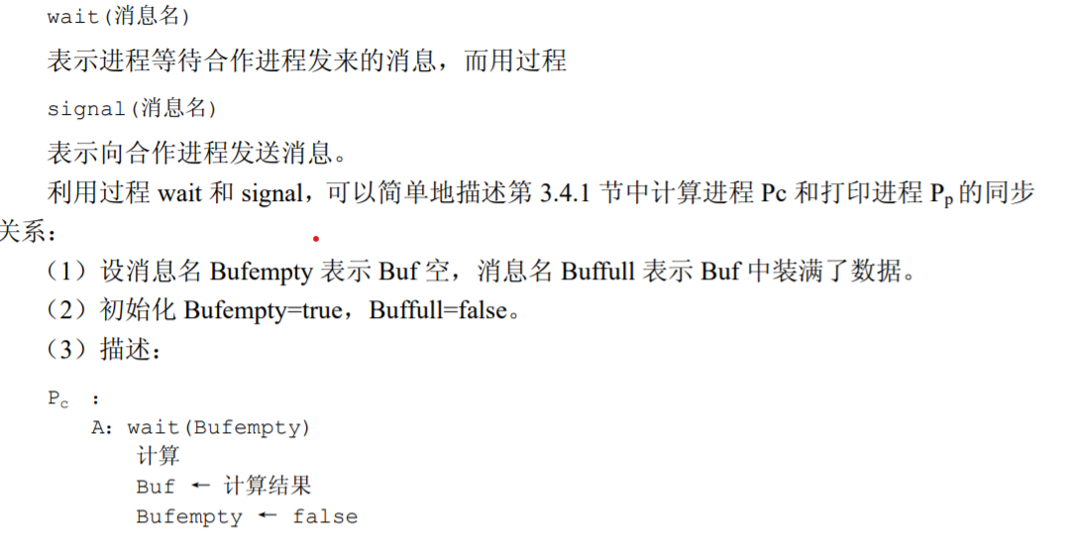
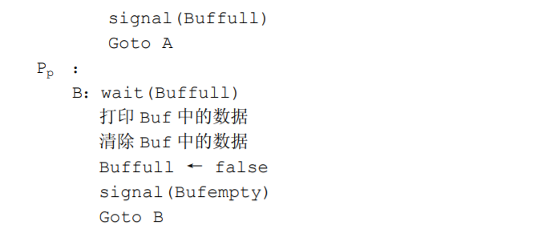
对一个消息赋予唯一的消息名，则可用过程wait（消息名）表示进程等待合作进程发来的消息；用signal （消息名）表示合作进程发送消息

Slide 35
3.4 进程的同步与互斥
3.4.1 进程间的制约关系
3.4.2 进程互斥
3.4.3 进程同步
3.4.4 信号量机制
3.4.5 经典同步互斥问题

Slide 36
3.4.4 信号量机制
尽管用软件或硬件方法可以实现进程之间的互斥，但这种方法仍然存在一些影响系统可靠性和执行效率的问题

Slide 37
3.4.4 信号量机制
1.信号量
荷兰著名科学家，后来的计算机图灵奖获得者，E.W.Dijkstra于1965年提出了用作进程同步工具的信号量（semaphore）机制，这是一种卓有成效的进程互斥同步工具，已被广泛应用于现代计算机系统中

Slide 38
信号量和P、V操作 ，将交通管制中多种颜色的信号灯管理交通的方法引入操作系统，让两个或多个进程通过特殊变量展开交互。
铁路站台

Slide 39
操作系统中，信号量表示物理资源的实体，它是整型变量。
实现时，信号量是一种记录型数据结构，有两个分量：一个是信号量的值，另一个是信号量队列的队列指针。

Slide 40
信号量：semaphore
是一个数据结构
定义如下：
struct semaphore
{
int value;
pointer_PCB queue;
}
信号量说明：
semaphore s;

Slide 41
信号量的使用
必须置一次且只能置一次初值
初值不能为负数
必须说明该信号量所代表的意义
只能执行P、V操作

Slide 42
2. P,V原语
原语的执行必须是连续的，在执行过程中不允许被中断
信号量sem是与临界区内的临界资源有关的信号量
一次P原语操作使得sem.value减1
一次V原语操作使得sem.value加1

Slide 43
P代表荷兰语的Passeren/proberen，意为“通过/测试或等待”；
V代表荷兰语的Vrijgeren/verhogen，意为“释放/增加或发信号”。

Slide 44
P原语操作
s.value减1
若s.value减1后仍大于或等于零，则进程继续执行
若s.value减1后小于零，则进程被阻塞后插入与该信号相对应的队列中，转进程调度

Slide 45
P操作
P(S)
{
s.value = s.value -1 ;
if (s.value < 0)
{
保护当前进程CPU现场
该进程状态置为等待状态
将该进程的PCB插入相应的等待队列末尾
转进程调度
}else return
}

Slide 46
V原语操作
s.value加1
若s.value加1后大于零，则进程继续执行
若s.value加1后小于或等于零，则从该信号的等待队列中唤醒一个等待进程，转进程调度

Slide 47
V操作
V(s)
{
s.value = s.value +1;
if (s.value < = 0)
{
唤醒相应等待队列中等待的一个进程
改变其状态为就绪态
并将其插入就绪队列
} else return
}

Slide 48
P，V操作用原语来实现，保证了对临界资源信号量S的互斥访问，因为在P,V操作中都要改变S值
P操作也可称为 wait（）
V操作也可称为signal（）

Slide 49
互斥中信号量及P、V操作
信号量的物理含义：
S>0表示有S个资源可用
S=0表示无资源可用
S<0则| S |表示S等待队列中的进程个数
P(S)：表示申请一个资源（等信号）
V(S)：表示释放一个资源（发信号）
信号量的初值应该大于等于0

Slide 50
信号量的整型分量的物理含义：
当S .value ≥0时，表示某类可用资源的数目，或同步信号到达。或者说表示可以执行P操作而不会被阻塞的进程的数目
当S .value ＜0时，其绝对值表示信号量S的阻塞队列中的进程数，即系统中因请求该类资源而被阻塞的进程的数目，或同步信号未到达被阻塞的进程数目

Slide 51
P、V操作的物理含义：
同步中P操作表示“等合作伙伴发可以执行的信号”，即测试一个要等的信号是否到达；互斥中P操作表示申请一个临界资源，也是在等“临界资源是否可用”的信号
同步中V操作表示“给合作伙伴发可以执行的信号”。在实现互斥时表示退出临界区后释放一个临界资源，也是在发“临界资源可用”的信号。

Slide 52
对于两个并发进程，1个可用资源互斥信号量的值仅取1、0和-1三个值
若sem＝1表示没有进程进入临界区
若sem ＝0表示有一个进程进入临界区
若sem ＝-1表示一个进程进入临界区，另一个进程等待进入。

Slide 53
思考
对于N个并发进程，1个可用资源，信号量的取值范围是什么，有什么含义，m个可用资源呢？

Slide 54
3.信号量机制实现互斥
把临界区置于P(sem)和V(sem)之间
保证这些进程互斥地进入各自的临界区
P₁
P₂
P₃
P(S)
P(S)
P(S)
V(S)
V(S)
V(S)
临界区

Slide 55
信号量机制实施互斥的主要步骤是：
（1）分析进程间的制约关系，直接制约找临界资源
（2）给临界资源设置信号量（包括信号量的初值，信号量的物理含义）。
（3）给出进程的算法描述，并把P、V操作加到临界区的前后。

Slide 56
思考
信号量机制实施互斥是否实现了互斥的原则

Slide 57
例: 某小型超级市场，可容纳50人同时购物。入口处有篮子，每个购物者可拿一只篮子入内购物。出口处结帐，并归还篮子（出、入口禁止多人同时通过）。试用信号量机制实现购物者的同步算法。

Slide 58
解答:
①所用信号量设置如下：
Ⅰ）互斥信号量S，初值为50，用以保证最多可以有50个购物者同时进入超市。
Ⅱ）互斥信号量mutex1、 mutex2，初值为1，用以保证同时只能有一个购物者进程进入出、入口。
②用信号量机制给出的每个购物者购物过程的算法描述如下：

Slide 59
购物者_{i}进程
semaphore s=50;
semaphore mutex1=1;
semaphore mutex2=1;
Shoppersi()
{ while(1){
P（s）；
P（mutex1）；
从入口处进超市，并取一只篮子；
V（mutex1）；
进超市内选购商品；
P（mutex2）；
到出口结帐，并归还篮子；
V（mutex2）；
从出口离开超市；
V（S）;}
}
P.V操作必须成对出现，有一个P操作就一定有一个V操作,互斥操作中，处于同一进程

Slide 60
4.信号量机制实现同步
可以把各进程之间发送的消息作为信号量看待
同步中P操作表示“等合作伙伴发可以执行的信号”，即测试一个要等的信号是否到达
同步中V操作表示“给合作伙伴发可以执行的信号”。

Slide 61
4.信号量机制实现同步
该信号量只与相互合作的进程有关，而不是与整组并发进程有关，因此称为私用信号量Private Sem
称互斥时使用的信号量为公用信号量

Slide 62
为各合作的并发进程设置私用信号量。一个进程Pi的私用信号量S是从合作进程发送来的进程Pi的执行条件所需要的消息。
为私用信号量赋初值
利用P,V原语规定各进程的执行顺序

Slide 63
信号量机制实施的主要步骤是：
（1）分析清楚涉及的进程间的制约关系：同步（互为执行条件）、互斥（临界资源）
（2）设置信号量（包括信号量的个数和初值，信号量的物理含义）。
（3）给出进程的算法描述，并把P、V操作加到适当处。

Slide 64
设某计算进程cp和打印进程iop共用一个缓冲区Buf， cp进程负责不断地计算数据并送入缓冲区Buf中， iop进程负责不断地从缓冲区Buf中取出数据去打印。

Slide 65
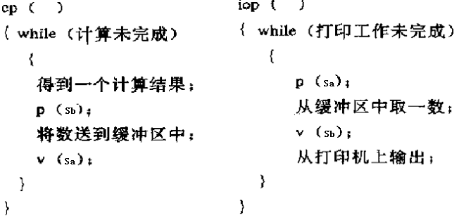
设有两个信号量，计算进程的信号量Sb表示缓冲区空，打印进程的信号量Sa表示缓冲区满，初始化Sb=1，Sa=0。
两个进程的同步可以描述如下：

Slide 66
P.V操作必须成对出现，有一个P操作就一定有一个V操作,同步操作中，同一信号量的PV操作处于不同进程中；互斥操作中，则处于同一进程

Slide 67
【思考题】
用P.V操作解决下图之同步问题
get
copy
put
S
T

Slide 68
第三章 进程管理
3.1进程的概念
3.2进程状态及其转换
3.3进程控制
3.4进程的同步与互斥
3.5进程通信
3.6死锁
3.7线程

Slide 69
3.4 进程的同步与互斥
3.4.1 进程间的制约关系
3.4.2 进程互斥
3.4.3 进程同步
3.4.4 信号量机制
3.4.5 经典同步互斥问题

Slide 70
3.4.5经典同步互斥问题
1.生产者－消费者问题
通过一个长度为n的有界缓冲区（n>0）可以把一群生产者P1, P2…, Pm，和一群消费者 C1, C2,…, Ck联系起来
生产物品
放入B中
B中取物品
消费之
0 1 …… n-1
生产者
缓冲区B，容量n
消费者
Notes:
和上节书上的同步例子作比较。相同和不同之处

Slide 71
问题分析：
①生产者—消费者之间的同步关系表现为：一旦缓冲区中所有单元均装满产品时，生产者必须等待消费者提供空缓冲单元；一旦缓冲区中所有缓冲区全为空时，消费者必须等待生产者提供满缓冲单元
②生产者—消费者之间还有互斥关系：由于缓冲区是临界资源，所以任何进程在对缓冲区进行存取操作时都必须和其他进程互斥进行

Slide 72
问题解答
为解决同步问题，应该设两个同步信号量。
设信号量empty为生产者的私用信号量，表示缓冲区中的空单元数目，初值为有界缓冲区的大小n；
设信号量full为消费者进程的私用信号量，表示缓冲区中的非空单元数，初值为０
semaphore empty=n;
semaphore full=0;

Slide 73
由于有界缓冲区是一个临界资源，必须互斥使用。为了解决互斥问题，还需要设置一个互斥信号量mutex，以保证同时只有一个进程能够进入临界区。其初值为１。
semaphore mutex=1;

Slide 74
问题的解
remove(){ while(1){ P(full) ; P(mutex);
选择一个满单元取走产品;
V(mutex);
V(empty) ;
消费产品;} }
Deposit(){ while(1){ 生产一个产品;
P(empty) ; P(mutex);
选择一个空单元放入产品;
V(mutex);
V(full) ;} }

Slide 75
如果将生产者的两个P操作对调？
生产者_{i} 消费者_{j}
生产出一产品； P（full）；
P（mutex） ； P（mutex）；
P（empty） ； 从缓冲区取出一产品；
将该产品放入缓冲区；V（mutex）；
V（ mutex） ； V（empty）；
V（ full） ； 消费该产品；
Notes:
死锁

Slide 76
如果将消费者的两个P操作对调？
生产者_{i} 消费者_{j}
生产出一产品； P（ mutex）；
P（ empty ） ； P（ full）；
P（ mutex ） ； 缓冲区取出一产品；
将该产品放入缓冲区； V（mutex）；
V（ mutex ） ； V（empty）；
V（ full ） ； 消费该产品；
Notes:
死锁

Slide 77
如果将两个V操作对调？
生产者_{i} 消费者_{j}
生产出一产品； P（ full ）；
P（ empty ） ； P（ mutex）；
P（ mutex ） ； 缓冲区取出一产品；
将该产品放入缓冲区； V（mutex）；
V（ full ） ； V（empty）；
V（ mutex ） ； 消费该产品；

Slide 78
互斥的P、V原语在同一个进程中成对出现
V原语是释放资源的，可以以任意次序出现
P原语的操作次序要正确，使用不当次序混乱将会造成进程之间的死锁

Slide 79
3.4.5经典同步互斥问题
1.生产者－消费者问题
Producer－consumer problems
生产者消费者问题是一种同步和互斥问题的抽象描述。计算机系统中的每个进程都可以消费（使用）或生产（释放）某类资源。这些资源可以是硬件资源，也可以是软件资源。

Slide 80
生产者－消费者问题是相互合作进程关系的一种抽象
输入 —— 计算 —— 打印
生产者 消费者
生产者 消费者
系统中使用资源的进程——消费者
系统中释放同类资源的进程——生产者

Slide 81
在生产者—消费者问题中，如果只有一个生产者和一个消费者或者将有界缓冲区变为缓冲区队列（每次数据操作单位为一个缓冲区）又该如何用信号量机制和P、V原语解决上述问题？

Slide 82
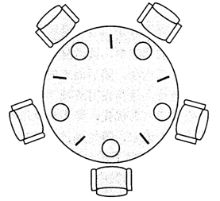
3.4.5经典同步互斥问题
2.哲学家进餐问题
问题描述：一张圆桌上坐着五个哲学家，每两个哲学家之间摆一根筷子，筷子的中间是一碗米饭。
哲学家们的生活方式是交替地进行思考和进餐，哲学家在思考时，并不影响他人
只有当哲学家饥饿的时候，才试图拿起左、右两根筷子。如果筷子已在他人手上，则需等待。饥饿的哲学家只有同时拿到了两根筷子才可以开始进餐
当进餐完毕后，放下筷子继续思考。
描述哲学家进餐进程。

Slide 83
问题分析：
(1)关系分析。显然这里有五个哲学家进餐进程并发执行，拿到左右两个筷子可以进餐。筷子是临界资源，五个哲学家与左右邻居对其中间筷子的访问是互斥关系。
(2)信号量设置。应为每个筷子设置互斥信号量，定义互斥信号量数组chopstick[5]={1，1，1，1，1}用于对五个筷子的互斥访问。

Slide 84
(3)P、V操作实现
对哲学家按顺序从0～4编号，哲学家i左边的筷子的编号为i，哲学家右边的筷子的编号为(i+1)％5。
semaphore chopstick[5]={1,1,1,1,1};
Pi(int i){ //i号哲学家的进程
do {
think;
P(chopstick[i]) //取左边筷子
P(chopstick[(i+1)%5]); //取右边筷子
eat; //进餐
V(chopstick[i]); //放回左边筷子
V(chopstick[(i+1)%5]); //放回右边筷子
think; /思考
}while(1)
}

Slide 85
该算法存在以下问题：
当五个哲学家都想要进餐，分别拿起他们左边筷子的时候(都恰好执行完P(chopstick[i]) )，筷子已经被拿光了，等到他们再想拿右边的筷子的时候(执行P(chopstick[(i+1)％5]) )就全被阻塞了，这就出现了死锁。

Slide 86
解决方法：
对每个哲学家的动作制定规则
①当所有哲学家的行为是对称的时,他们可能会同时采取相同的行动,这可能导致所有人都陷入等待状态。但是,如果改变其中一个或多个哲学家的行为模式,使得他们的行为与其他哲学家不同步,就可以打破这种对称。
对哲学家顺序编号，要求奇数号哲学家先拿左边的筷子，然后再拿他右边的筷子，而偶数号哲学家刚好相反。按此规定，1、2号哲学家竞争1号筷子；3、4号哲学家竞争3号筷子。即五位哲学家都先竞争奇数号筷子，获得后再去竞争偶数号筷子，最后总会有一个哲学家能获得两只筷子而进餐。

Slide 87
②仅当一个哲学家左右两边的筷子都可用时才允许他拿起筷子。
③至多允许四个哲学家同时去拿左边的筷子，最终能保证至少有一位哲学家能够进餐，并在进餐完毕后释放出他用过的两只筷子，从而使更多的哲学家能够进餐
进餐时同时拿两个筷子（AND信号量机制）

Slide 88
3.4.5经典同步互斥问题
3.读者写者问题
问题描述：一组读者与一组写者循环访问共享的同一个数据对象。读者：指能对共享数据对象读的进程，写者：指对共享数据对象只要求写的进程。
规定：多个读者可以同时读这个数据对象，但决不允许多个写者同时对这个数据对象进行写操作，也不允许读者、写者同时访问这个数据对象。用信号量机制描述读者和写者进程。

Slide 89
总结上述几个实例的解题过程，可以得出这样的结论：
实现进程的同步互斥实际就是给进程的并发执行增加一定的限制，以保证被访问的共享数据的完整性和进程执行结果的可再现性。

Slide 90
用信号量机制解题的三个步骤：
（1）分析进程间的制约关系
（2）设置信号量
（3）实施P、V操作。

Slide 91
掌握实现进程互斥与进程同步的第三步在形式上差异：即P、V操作总是配对出现的。但P,V在互斥中总是出现在同一个进程的代码中，且紧紧夹着临界区；而在同步问题中，却是分别出现在两个合作进程的代码中，需要等消息的一方用P操作，相应的对同一信号量的V操作则在发出此消息的另一方中

Slide 92
思考
利用信号量实现前驱关系
现有5个操作A、B、C、D和E，操作C必须在A和B完成后执行，操作E必须在C和D完成后执行，请使用信号量的P、V操作(wait（）、signal（） 操作)描述上述操作之间的同步关系，并说明所用信号量及其初值。

Slide 93
3.4 进程的同步与互斥
3.4.1 进程间的制约关系
3.4.2 进程互斥
3.4.3 进程同步
3.4.4 信号量机制
3.4.5 经典同步互斥问题

Slide 94
3.4 进程的同步与互斥
3.4.1 进程间的制约关系
3.4.2 进程互斥
3.4.3 进程同步
3.4.4 信号量机制
3.4.5 经典同步互斥问题

Slide 95
第三章 进程管理
3.1进程的概念
3.2进程状态及其转换
3.3进程控制
3.4进程的同步与互斥
3.5进程通信
3.6死锁
3.7线程

Slide 96
3.5 进程通信
3.5.1 进程通信的方式
3.5.2 消息缓冲机制
3.5.3 邮箱通信
共享存储器机制
消息传递机制
管道通信机制

Slide 97
OS可以被看作是各种进程组成的，例如用户进程、计算进程等
通信communication意味着在进程间传送数据。
进程之间互相交换信息的工作称为进程通信IPC（InterProcess Communication）。

Slide 98
根据通信内容可以划分为二种：
控制信息的传送（低级通信）
大批量数据传送（高级通信）

Slide 99
按通信交换的数据量多少划分为:
低级通信：在OS中数据交换量少的进程协调过程。一般只传送一个和几个字节的信息，达到控制进程执行速度的作用。（进程的同步和互斥）
高级通信：用户可以直接利用操作系统所提供的一组通信命令，高效地传送大量数据的一种通信方式。

Slide 100
进程的同步与互斥 低级通信
进程的同步与互斥是一种通信方式，一进程可通过修改变量或信号量告知另一进程，它是否可以继续执行下去，利用生产者——消费者算法，生产者进程可以传送一批数据给消费进程，或者说生产者通过缓冲区与消费者进行通信，
但P、V操作只能传递信号，信号本身不包含任何数据，因此，称这些同步机构为低级通信机构.

Slide 101
高级进程通信方式的主要优点是：
效率高和使用方便

Slide 102
3.5.1进程的通信方式
共享存储器机制
消息传递机制
管道通信机制

Slide 103
1.共享存储器机制
通信的进程之间存在一块可以直接访问的共享空间，通过对这片共空间进行读写操作实现进程之间的信息交换
在对共享空间进行读/写操作时，需要使用同步互斥工具(如P、V操作)对共享空间的读写进行控制。
共享存储又分为两种:低级方式的共享是基于数据结构的共享;高级方式的共享则是基于存储区的共享。
操作系统只负责为通信进程提供可共享使用的存储空间和同步互斥工具，而数据交换则由用户自己安排读/写指令完成。

Slide 104

共享内存
■
共享内存是把同一个物理内存区域同时映射到多个进程的内存地址空间的通信机制
■
进程
每个进程都有私有内存地址空间
每个进程的内存地址空间需明确设置共享内存段
■
优点
快速、方便地共享数据
■
不足
必须用额外的同步机制来协调数据访问

Slide 105
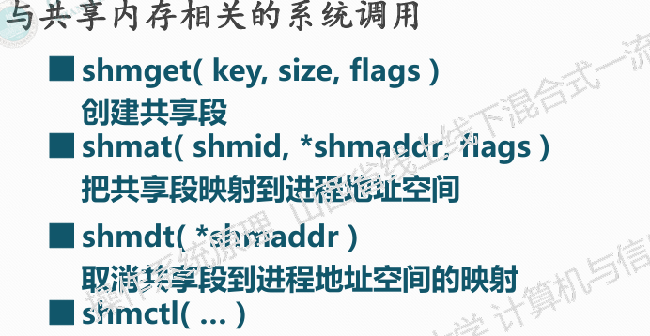
共享内存的实现
进程I的地址空间
物理内存
进程J的地址空间
main() {
…
attach();
main() {
…
attach();
页表项
页表项
■
最快的方法
■
一个进程写另外一个进程立即可见
没有系统调用干预，系统开销小
■
■
没有数据复制
■
双向

Slide 106
2.消息传递机制
用得最广泛的一种进程间通信的机制。
在消息传递系统中，进程间的数据交换，是以格式化的消息(message)为单位的；在计算机网络中，又把message称为报文。
程序员直接利用系统提供的一组通信命令(原语)进行通信。操作系统隐藏了通信的实现细节，大大简化了通信程序编制的复杂性，而获得广泛的应用。在微内核操作系统中，微内核与服务器之间的通信就采用了消息传递机制。
因其实现方式的不同而进一步分成直接通信方式和间接通信方式两种。

Slide 107
2.消息传递机制
(1)直接通信方式
发送进程直接把消息发送给接收进程，并将它挂在接收进程的消息缓冲队列上，接收进程从消息缓冲队列中取得消息。
(2)间接通信方式
发送进程把消息发送到某个中间实体中，接收进程从中取得消息。这种中间实体一般称为信箱，故这种通信方式也称为信箱通信方式。这种通信方式被广泛应用于计算机网络中，称为电子邮件系统。

Slide 108
3.管道(pipe)通信机制
管道是指用于连接一个读进程和一个写进程以实现他们之间通信的一个共享文件（内存文件，缓冲区），又名pipe文件
向管道(共享文件)提供输入的发送进程(即写进程)，以字符流形式将大量的数据送入管道；而接受管道输出的接收进程(即读进程)则从管道中接收(读)数据。单向传输
通信的两个进程按生产者-消费者方式进行通信
首创于UNIX系统

Slide 109
与管道相关的系统调用
■
读管道：read(fd, buffer, nbytes)
scanf()是基于它实现的
■
写管道： write(fd, buffer, nbytes)
printf()是基于它实现的
■
创建管道：pipe(rgfd)
rgfd是2个文件描述符组成的数组
rgfd[0]是读文件描述符
rgfd[1]是写文件描述符

Slide 110
3.5 进程通信
3.5.1 进程通信的方式
3.5.2 消息缓冲机制
3.5.3 邮箱通信
共享存储器机制
消息传递机制
管道通信机制

Slide 111
3.5.2 消息缓冲机制
消息传递的直接通信方式
为了实现消息缓冲通信，在发送进程的工作区要开辟一个发送区，有三个数据项：接收进程标识号(id)、消息大小(size)和消息正文(text)。
在接收进程(例如进程B)的工作区间也要开辟一个接收区
为支持这种通信,操作系统应在系统内存空间提供消息缓冲区队列,用来存放消息。

Slide 112
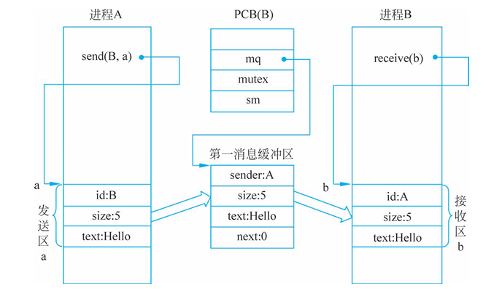
每当一进程向另一进程发送消息时send,便向系统申请一个消息缓冲区,并把已准备好的消息从发送区复制到该缓冲区,然后把它插入接收进程的消息链。
在以后某个时刻，当接收进程执行到receive时，由操作系统将载有消息的缓冲区从消息链中取出，并把消息内容copy到接收进程空间，之后释放缓冲区，完成消息的接收

Slide 113
由于缓冲区为公用的缓冲区，必须满足：
在发送进程把消息写入缓冲区和把缓冲区挂入接收进程的消息队列时，应禁止其他进程对该缓冲区消息队列的访问；当接收进程正从消息队列中取缓冲消息时，也禁止其它进程对其访问

Slide 114
3.5.3 信箱通信
消息传递的间接通信方式
信箱是用来存放信件的，而信件是一个进程发给另一个进程的一组消息。实际上信箱是一种数据结构
当一个进程(发送进程)要与另一个进程(接收进程)通信时，发送进程只需要把它的信件投入信箱，接收进程就可以在任何时候取走信件而不会丢失。

Slide 115
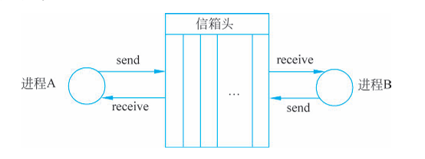
3.5.3 信箱通信
信箱逻辑上分成信箱头和信箱体两部分。信箱头中存放有关信箱的描述，信箱体由若干格子组成，每格存放一信件，格子的数目和大小在创建信箱时确定。信件的传递可以是单向的，也可以是双向的。

Slide 116
在利用信箱通信时，在发送进程和接收进程之间，存在以下四种关系。
(1)一对一关系。这时可为发送进程和接收进程建立一条两者专用的通信链路
(2)多对一关系。也称为客户—服务器交互
(3)一对多关系。使发送进程可用广播方式向接收者(多个)发送消息。
(4)多对多关系。允许建立一个公用信箱，让多个进程都能向信箱中投递消息。也可从信箱中取走属于自己的消息。
根据以上各种关系，在实现对信箱操作的发送进程和接收进程之间还需要考虑进程间的同步互斥问题。

Slide 117
第三章 进程管理
3.1进程的概念
3.2进程状态及其转换
3.3进程控制
3.4进程的同步与互斥
3.5进程通信
3.6死锁
3.7线程

Slide 118
3.6 死锁问题
3.6.1 死锁的概念
3.6.2 死锁的处理策略

Slide 119
死锁举例
例1：
两个小孩在一起玩耍，一个在玩皮球，另一个玩自动步枪，如果这两个小孩都要对方手中的玩具，而又不肯先放掉自己拿着的玩具，这时就发生了僵持局面。

Slide 120
例2：
设系统有一台打印机和一台扫描仪，进程P1、P2并发执行
在某时刻T，进程P1和P2分别占用了打印机和扫描仪。
在时刻T1（T1>T），P1又要申请扫描仪，但由于扫描仪被P2占用，P1只有等待。
在时刻T2（T2>T），P2又申请打印机，但由于打印机被P1占用，P2只有等待。
如此两进程均不能执行完成。称这种现象为死锁。

Slide 121
例3：
在生产者-消费者问题中将生产者进程的两个P操作颠倒时会发生死锁
将消费者进程的两个P操作颠倒时也会发生死锁。
如果死锁发生，会浪费大量系统资源，甚至导致系统崩溃

Slide 122
死锁示例：单向通行桥梁
A
B
■
桥梁只能单道通行
■
桥的每个部分可视为一个资源
■
可能出现死锁
对向行驶车辆在桥上相遇
解决方法：
合理分配资源
一个方向的车辆倒退(资源抢占和回退)

Slide 123
死锁示例：单向通行桥梁
A
B
■
桥梁只能单道通行
■
桥的每个部分可视为一个资源
■
可能出现死锁
■
可能发生饥饿
由于一个方向的持续车流，另一个方向的车辆无法通过桥梁
死锁: 在出现死锁时，若无外力作用，它们都将永远无法继续执行，
这些处于等待状态的进程称为死锁进程。

Slide 124
3.8.1死锁的概念
1.死锁（Deadlock）的定义：
所谓死锁，是指各并发进程彼此互相等待对方所拥有的资源，且这些并发进程在得到对方的资源之前不会释放自己所拥有的资源。从而造成大家都想得到资源而又得不到资源，各并发进程不能继续向前推进
多个进程因竞争资源而造成的一种互相等待的僵局，若无外力作用，这些进程都将无法向前推进

Slide 125
饥饿，即进程无限等待的情况。
主要原因:当系统中有多个进程同时申请某类资源时，由分配策略确定资源分配给进程的次序，有的分配策略可能是不公平的，即不能保证等待时间上界的存在。在这种情况下，即使系统未发生死锁，某些进程也可能长时间等待。当等待时间给进程的推进带来明显影响时，称发生了饥饿
例如，当有多个进程需要打印文件时，若系统分配打印机的策略是最短文件优先，则长文件的打印任务将因短文件的源源不断到来而被无限期推迟,最终导致饥饿，甚至“饿死”。饥饿并不表示系统一定会死锁，但至少有一个进程的执行被无限期推迟。

Slide 126
死锁和饥饿的共同点都是进程无法顺利向前推进的现象。
死锁和饥饿的主要差别:
①发生饥饿的进程可以只有一个;而死锁是因循环等待对方手里的资源而导致的，因此，若有死锁现象，则发生死锁的进程必然大于或等于两个。
②发生饥饿的进程可能处于就绪态(长期得不到 CPU)，也可能处于阻塞态(如长期得不到所需的设备);而发生死锁的进程必定处于阻塞态。

Slide 127
2.产生死锁的原因：
并发进程的资源竞争和进程使用资源的顺序
根本原因在于系统提供的资源个数少于并发进程所要求的该类资源数
由于资源的有限性不可能为所有要求资源的进程无限制的提供资源，但是可以采用适当的资源分配算法，以达到消除死锁的目的

Slide 128
如果没有谦让或回退、撤销机制,死锁将永久存在,直至机器重启。
死锁发生后,相关资源 将被永久锁定而无法释放,导致系统的资源利用率降低;相关进程因僵死而无法继续执行会 导致系统吞吐量降低;若死锁没有得到及时解除,还可能会引发连锁效应,涉及死锁的进程和 资源可能会越来越多,会导致更多的死锁,直至系统所有进程都在等待,无进程可运行或所有 的资源都被耗尽,最终系统崩溃

Slide 129
3.产生死锁的四个必要条件：
互斥条件：涉及的资源不能同时被两个进程以上的进程使用
不可剥夺条件：不能强行剥夺进程拥有的资源
请求并保持保持：进程在申请新资源时继续占有已分配的资源
循环等待等待：存在一种进程的循环链，链中的每一个进程已获得的资源同时被链中的下一个进程所请求
这4个条件的并集是死锁发生的充分条件,也就是说,只有当这四个条 件同时满足时,才可能发生死锁。破坏任何一个条件都可以免除死锁的发生。

Slide 130
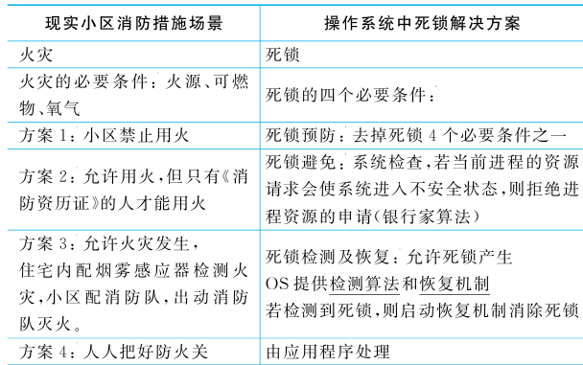
3.6.2死锁的处理策略
解决死锁的方法为：预防、避免、检测与解除

Slide 131
3.6.2死锁的处理策略
解决死锁的方法为：预防、避免、检测与解除
预防是采用某种策略，限制并发进程对资源的请求，从而使得死锁的必要条件在系统执行的任何时间都不满足。
避免是指系统在分配资源时，根据资源的使用情况提前做出预测，从而避免死锁的发生。
死锁检测与解除是指系统设有专门的机构，当死锁发生时，该机构能够检测到死锁发生的位置和原因，并能通过外力破坏死锁发生的条件，从而使得并发进程从死锁状态中恢复出来。

Slide 132
1、死锁预防：
通过设置某些限制条件，去破坏死锁四个必要条件中的一个或多个，来防止死锁。
产生死锁的四个必要条件中，互斥条件不仅不能改变，相反还应加以保证

Slide 133
1、死锁预防：
破坏不可剥夺条件：一个已拥有资源的进程，若它再提出新资源要求而不能立即得到满足时，它必须释放已经拥有的所有资源。以后需要时再重新申请。
该方法需要完成对已执行进程的回滚，反复的申请和释放资源，系统开销大。
常用于状态易于保存和恢复的资源，如CPU的寄存器和内存资源

Slide 134
1、死锁预防：
破坏请求并保持条件：系统要求所有进程要一次性地申请在整个运行过程中所需的全部资源后，再投入运行，在执行过程中，资源一直归进程所有
简单

Slide 135
缺点：
一个用户在进程运行之前可能提不出进程将要使用的全部设备。
进程必须等待，直到所有资源满足才能运行。实际上某些资源可能要到运行后期才会用到。
进程运行期间，对某些设备的使用时间很短，甚至不会用到。如：当用户进程出错时才需要打印机输出错误信息，但采用静态分配法必须把打印机分配给该进程，并长期占用。采用该方法对系统来说是非常浪费的。

Slide 136
1、死锁预防：
破坏循环等待条件：系统中的所有资源都有一个确定的唯一号码，所有分配请求必须以序号上升的次序进行，只能申请级别更高的资源
例如：系统中有下列设备：输入机（1），打印机（2），扫描仪（3），键盘（4），磁盘（5）。有一进程要先后使用输入机、磁盘、打印机，则它申请设备时要按输入机、打印机、磁盘的顺序申请

Slide 137
优点：同前两法相比，其资源利用率和系统吞吐量有较明显的改善
缺点：实现较困难，因为很难给出合适的资源编号，不便于系统增添新设备，不便于用户编程，且仍有一定的资源浪费现象

Slide 138
2.死锁避免：
在系统运行过程中，对进程发出的每一个系统能够满足的资源申请进行动态检查，并根据检查结果决定是否分配资源，若分配后系统可能发生死锁，则不予分配，否则予以分配
不事先采取限制去破坏产生死锁的条件，而是在资源的动态分配过程中，用某种方法去防止系统进入不安全状态，从而避免死锁的发生

Slide 139
（1）系统安全状态
避免死锁的方法中，允许进程动态地申请资源，但系统在进行资源分配之前，应先计算此次资源分配的安全性。若此次分配不会导致系统进入不安全状态，则将资源分配给进程；否则，让进程等待。

Slide 140
（1）系统安全状态
如果系统能按某种顺序（如P0，P1，…,Pn, 称为安全序列）为每个进程分配其所需的资源，直至所有进程都能运行完成，称系统处于安全状态。若不存在这样一个安全序列称系统处于不安全状态。
系统在某一时刻的安全状态可能不唯一，但这不影响对系统安全性的判断。

Slide 141
安全状态举例
有三个进程p1,p2,p3，有12台磁带机。P1共要求10台，P2共要求4台，P3共要求9台。在T0时刻，p1,p2,p3分别获得5、2、2台，尚有3台空闲。
进程 | 最大需求 | 已分配 | 还需 | 可用
p1 | 10 | 5 | 5 | 3
p2 | 4 | 2 | 2
p3 | 9 | 2 | 7

Slide 142
经分析，在T0时刻，系统是安全的。
因为存在一个安全序列p2、p1、p3，使各进程执行完成。

Slide 143
如在T0以后，T1时刻P3要求1台磁带机，T1时刻系统是否安全？能否给P3分配所需资源
进程 | 最大需求 | 已分配 | 还需 | 可用
p1 | 10 | 5 | 5 | 2
p2 | 4 | 2 | 2
p3 | 9 | 3 | 6

Slide 144
系统进入不安全状态
因为其余2台分给P2，P2完成后，只能释放4台，这既不能满足P1（5台），也不能满足P3（6台）。将导致死锁。可见当P3申请资源时，尽管系统中有资源也不能分给它

Slide 145
由安全状态向不安全状态的转换
如果不按安全序列分配资源，则系统可能会由安全状态进入不安全状态。如在T0以后，P3要求1台磁带机，若系统分给它一台，则系统进入不安全状态。
并非所有的不安全状态都是死锁状态，但当系统进入不安全状态后，便可能进入死锁状态；反之，只要系统处于安全状态，系统便可以避免进入死锁状态。

Slide 146
安全状态与死锁的关系
不安全
死锁
安全
■
系统处于安全状态，一定没有死锁
■
系统处于不安全状态，可能出现死锁
避免死锁就是确保系统不会进入不安全状态

Slide 147
银行家算法
银行家算法是最有代表性的避免死锁算法，是Dijkstra提出的。其模型基于一个小城镇的银行家，他向一群客户分别承诺了一定金额的贷款，而他知道不可能所有客户同时都需要最大的贷款额。在这里，我们可将客户比作进程，银行家比作操作系统。银行家算法就是对每一个客户的请求进行检查，检查如果满足它是否会引起不安全状态。假如是，那么不满足该请求；否，那么便满足。

Slide 148
银行家算法的基本思想
系统中的所有进程进入进程集合,
在系统收到进程的资源请求后,先把资源试探性分配给它。
系统用剩下的可用资源和进程集合中其他进程还要的资源数作比较，在进程集合中找到剩余资源能满足最大需求量的进程,从而,保证这个进程运行完毕并归还全部资源。

Slide 149
把这个进程从集合中去掉, 系统的剩余资源更多了,反复执行上述步骤。
最后,检查进程集合,若为空表明本次申请可行,系统处于安全状态,可实施本次分配;否则,有进程执行不完，系统处于不安全状态,本次资源分配暂不实施,让申请进程等待。

Slide 150
可以看出：
银行家算法从避免死锁的角度上说是非常有效的，但是，从某种意义上说，它缺乏实用价值，因为很少有进程能够在运行前就知道其所需资源的最大值，而且进程数也不是固定的，往往在不断地变化（如新用户登录或退出）。

Slide 151
3.6.2死锁的处理策略
一般而言，由于操作系统的并行与共享以及随机性等特点，通过预防和避免的手段达到排除死锁的目的是一件十分困难的事。这需要较大的系统开销，甚至不能充分利用资源。死锁的检测和恢复则与此相反，不必花费多少执行时间就能发现死锁和从死锁中恢复出来。因此，在实际操作系统中大都使用检测与恢复法排除死锁。

Slide 152
3、死锁检测和解除：
事先并不采取任何限制，也不检查系统是否进入不安全区，允许死锁发生，但可通过检测机构及时检测出死锁的发生，并精确确定与死锁有关的进程和资源，然后采取适当措施，将系统中已发生的死锁清除掉

Slide 153
（1）资源分配图
描述资源和进程间的分配和占用关系的有向图
■
两类顶点
系统中的所有进程
P = {P₁, P₂, …, P_{n}}
进程
系统中的所有资源
R = {R₁, R₂, …, P_{m}}
有4个实例的资源
■
两类有向边
资源请求边
P_{i}
P_{i}请求R_{j}实例
进程P_{i}请求资源R_{j}：P_{i} R_{j}
R_{j}
资源分配边
资源R_{j}已分配给进程P_{i}：R_{j} P_{i}
P_{i}
P_{i}已占用R_{j}的一个实例
R_{j}

Slide 154
资源分配图示例
R₁
R₃
P₁
P₂
P₃
R₂
存在死锁
R₄
不存在死锁

Slide 155
死锁检测
■
允许系统进入死锁状态
P₅
■
维护系统的资源分配图
R₁
R₃
R₄
■
定期调用死锁检测算法来搜索图中是否存在死锁
P₁
P₂
P₃
■
出现死锁时，用死锁恢复机制进行恢复
P₄
R₂
R₅

Slide 156
（2）死锁定理：
可以通过将资源分配图简化的方法来检测系统状态S是否为死锁状态
①在资源分配图中，找出既不阻塞又不是孤点的进程Pi(即找出一条有向边与它相连，且该有向边对应资源的申请数量小于系统中已有空闲资源数量。若所有的连接该进程的边均满足上述条件，则这个进程能继续运行直至完成，然后释放它所占有的所有资源)。消去它所有的请求边和分配边，使之成为孤立的节点。

Slide 157
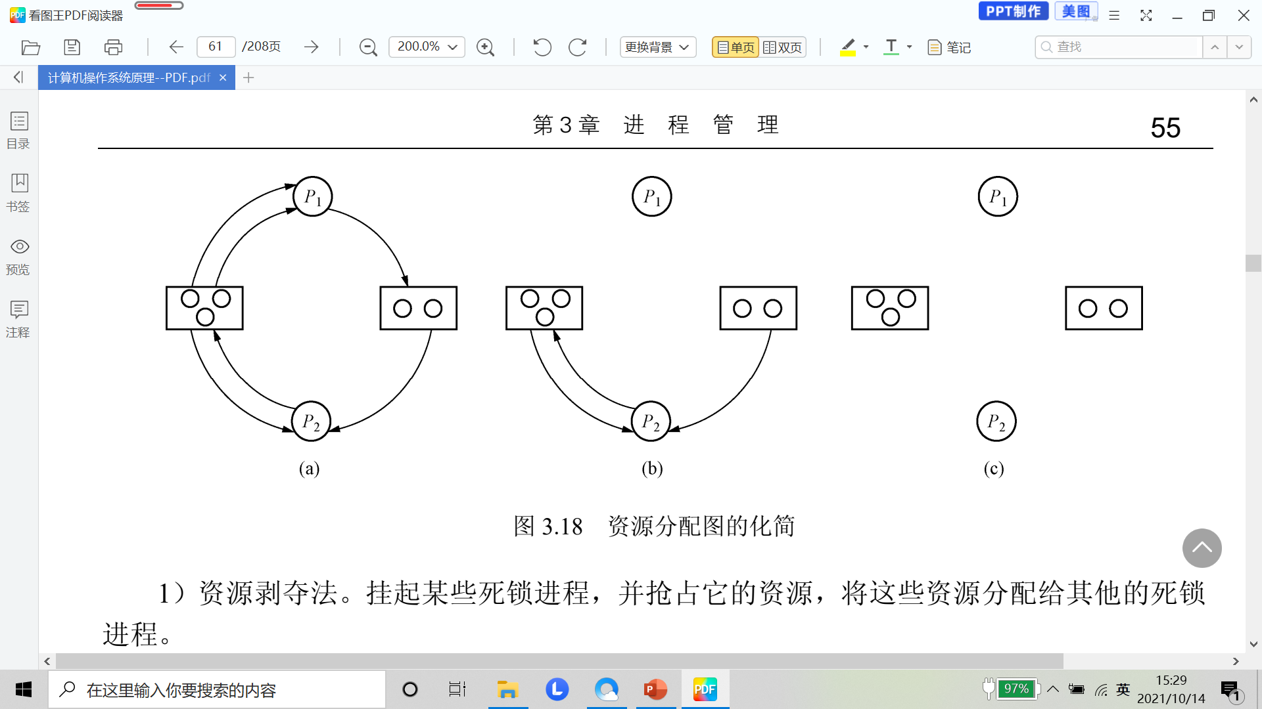
在图a中，Pl是满足这一条件的进程节点，将P1的所有边消去，便得到图b所示的情况。

Slide 158
（2）死锁定理：
②进程Pi所释放的资源，可以唤醒某些因等待这些资源而阻塞的进程，原来的阻塞进程可能变为非阻塞进程。在图中，进程P2就满足这样的条件。根据①中的方法进行一系列简化后，若能消去图中所有的边，则称该图是可完全简化的，如图c所示。

Slide 159
（2）死锁定理：
S为死锁的条件是当且仅当S状态的资源分配图是不可完全简化的，该条件为死锁定理

Slide 160
检测时机：
当进程等待时检测死锁
定时检测
系统资源利用率下降时检测死锁

Slide 161
（3）死锁的解除
一旦检测出死锁，则应立即采取相应的措施解除死锁。死锁解除的主要方法有：
①资源剥夺法。挂起某些死锁进程，并抢占它的资源，将这些资源分配给其他的死锁进程。
②撤销进程法。强制撤销一个或一部分死锁进程并剥夺这些进程的资源。撤销的原则可以按进程优先级和撤销进程代价的高低进行。
③进程回退法。让一(多)个进程回退到足以回避死锁的地步，进程回退时自愿释放资源而不是被剥夺。要求系统保持进程的历史信息，设置还原点。

Slide 162
（3）死锁的解除
无论哪一种解除死锁的方法，都需要很大的开销。但是死锁的检测与解除办法不对系统的资源分配加任何限制，因此是对付死锁的诸办法中资源利用率最高的一种办法

Slide 163
第三章 进程管理
3.1进程的概念
3.2进程状态及其转换
3.3进程控制
3.4进程的同步与互斥
3.5进程通信
3.6死锁
3.7线程

Slide 164
3.7 线 程
3.7.1 线程的概念
3.7.2 线程与进程
3.7.3 线程的实现方式

Slide 165
3.7.1 线程的概念
进程是一个可拥有资源的基本单位
进程又是一个可独立调度的基本单位
进程作为一个资源拥有者，在创建、撤消、切换中，系统必须为之付出较大时空开销。所以系统中进程的数量不宜过多，进程切换的频率不宜过高，但这也就限制了并发程度的进一步提高。
进程内部的并发需求

Slide 166
解决问题的基本思路：
•把进程的两项功能－－“独立分配资源”与“被调度执行”分离开来，
•进程作为系统资源分配和保护的独立单位，不需要频繁地切换；
•线程作为系统调度和分派的基本单位，能轻装运行，被频繁地调度和切换，在这种指导思想下，产生了线程的概念

Slide 167
线程(Thread)
自20世纪60年代提出进程概念后，在操作系统中一直以进程作为能独立运行的基本单位。直到20世纪80年代中期，人们为了进一步提高并发执行程度，进而提高系统的吞吐量，提出了比进程更小的能独立运行的基本单位——线程。

Slide 168
引入线程是为了提高系统的执行效率，减少处理机的空转时间和调度切换（保护现场信息）的时间和空间，提高操作系统的并发性能
一个进程内的基本调度单位称为线程thread

Slide 169
在引入线程的OS中，线程是进程中的一个实体，是被系统独立调度的基本单位
线程自己基本不拥有系统资源，只拥有少量必不可少的资源：程序计数器、一组寄存器、栈。
它可与同属一个进程的其它线程共享进程所拥有的全部资源。
同一进程中的多个线程之间可以并发执行
由于线程之间的相互制约，致使线程在运行中呈现出间断性，因此线程也有就绪、阻塞和运行三种基本状态，在线程并发中也存在同步和互斥机制。

Slide 170
多进程结构（用户视图）
进程1
进程2
寄存器
寄存器
内存
寄存器
内存
动 态 堆
栈
动 态 堆
栈
静态数据
静态数据
程序代码
程序代码

Slide 171
多线程结构（用户视图）
进程
线程1：
线程2：
寄存器
寄存器
内存
动 态 堆
栈
栈
静态数据
程序代码

Slide 172
引入线程的好处
(1)并发执行发生在线程实体上，因而系统对处理机的分配也发生在线程之间，而同一进程内的线程间的切换改善了系统时空开销。
(2)系统创建或终止一个线程的开销要比创建或终止一个进程的开销少得多。
(3)线程之间通信的效率要高于进程之间的通信效率。进程间通信要内核介入，而同个进程的多个线程由于共享同一地址空间，所以通信时无须内核介入。

Slide 173
尽管线程可以提高系统的执行效率，但并不是适用于所有的系统中。在那些很少做进程调度和切换的实时系统、个人系统中，由于任务的单一性，设置线程反而会占用更多的内存空间和寄存器

Slide 174
最适合多处理机系统、网络或分布式系统
同一用户程序可以根据不同的功能划分为不同的线程，放在不同的处理机上执行
服务器可对多个不同用户的请求按不同的线程进行处理，从而提高系统的处理速度和效率

Slide 175
3.7.2 线程与进程
在多线程操作系统中，把线程作为独立运行(或调度)的基本单位，此时的进程，己不再是一个基本的可执行实体。但进程仍具有与执行相关的状态，所谓进程处于“执行”状态实际上是指该进程中某线程正在执行。

Slide 176
线程的主要属性
(1)线程是一个轻型实体，它不拥有系统资源，但每个线程都应有一个唯一的标识符和一个线程控制块，线程控制块记录了线程执行的寄存器和栈等现场状态。
(2)不同的线程可以执行相同的程序，即同一个服务程序被不同的用户调用时，操作系统为它们创建成不同的线程

Slide 177
线程的主要属性
(3)同一进程中的各个线程共享该进程所拥有的资源。
(4)线程是处理器的独立调度单位，多个线程是可以并发执行的。在单CPU的计算机统中，各线程可交替地占用CPU；在多CPU的计算机系统中，各线程可同时占用不同的CPU，若各个CPU同时为一个进程内的各线程服务则可缩短进程的处理时间。

Slide 178
线程与进程的比较
1、调度
在传统OS中，拥有资源、独立调度和分派的基本单位都是进程，在引入线程的系统中，线程是调度和分派的基本单位，而进程是拥有资源的基本单位。
在同一个进程内线程切换不会产生进程切换，由一个进程内的线程切换到另一个进程内的线程时，将会引起进程切换

Slide 179
2、并发性
在引入线程的系统中，进程之间可并发，同一进程内的各线程之间也能并发执行。因而系统具有更好的并发性。

Slide 180
3、拥有资源
无论是传统OS，还是引入线程的OS，进程都是拥有资源的独立单位，线程一般不拥有系统资源，但它可以访问隶属进程的资源。即一个进程的所有资源可供进程内的所有线程共享。

Slide 181
4、系统开销
进程的创建和撤消的开销要远大于线程创建和撤消的开销，进程切换时，当前进程的CPU环境要保存，新进程的CPU环境要设置，线程切换时只须保存和设置少量寄存器，并不涉及存储管理方面的操作
同时，同一进程内的各线程由于它们拥有相同的地址空间，它们之间的同步和通信的实现也变得比较容易。

Slide 182
3.7.3 线程的实现方式
线程实现的两种方式（也是线程的两个基本类型）是：用户级线程和核心级线程。
Windows、Linux、macOS等主流系统实现的是内核级线程。
Go、Erlang以及Java（Loom）等现代语言，通过其运行时在用户空间实现了更轻量级的“用户级线程”概念，并高效地映射到操作系统的内核线程上。

Slide 183
用户级线程（User Level Thread）
对于这种线程的创建、撤消、和切换全部由用户进程来完成，OS内核只对进程进行管理
OS提供一个在用户空间执行的线程库供用户实现对线程的管理。
线程库提供一组管理线程的函数（创建、调度、撤销、通信等）

Slide 184
用户级线程（User Level Thread）
OS内核不知道线程的存在，在用户级线程系统中，OS内核的调度单位仍是进程
线程切换不需要内核参与
用户级线程的调度只进行线程上下文切换而不进行处理机切换，不涉及处理机的状态

Slide 185
核心级线程（Kernel Level Thread）
所有线程管理由操作系统内核完成
没有线程库，但内核提供API
OS内核维护进程和线程的上下文
线程之间的切换需要内核支持
以线程为基础进行调度

Slide 186

比较

Slide 187
线程库是为程序员提供创建和管理线程的API。实现线程库主要的方法有如下两种:①在用户空间中提供一个没有内核支持的库。这种库的所有代码和数据结构都位于用户空间中。这意味着，调用库内的一个函数只导致用户空间中的一个本地函数的调用。
②实现由操作系统直接支持的内核级的一个库。对于这种情况，库内的代码和数据结构位于内核空间。调用库中的一个API函数通常会导致对内核的系统调用。

Slide 188
目前使用的三种主要线程库是:
POSIX Pthreads、WindowsAPI、Java
Pthreads作为POSIX标准的扩展，可以提供用户级或内核级的库。
Windows API是用于Windows系统的内核级线程库。

Slide 189
第三章 进程管理
3.1进程的概念
3.2进程状态及其转换
3.3进程控制
3.4进程的同步与互斥
3.5进程通信
3.6死锁
3.7线程

